Slide 1
Programmering for kjemikere
Datahåndtering og statistikk
Andreas Haraldsrud
Kjemisk institutt, UiO

Slide 2
Før vi begynner…
Hva er gjennomsnitt?
Hva er standardavvik?
Hva er regresjon?

Slide 3
Statistikk

Slide 4
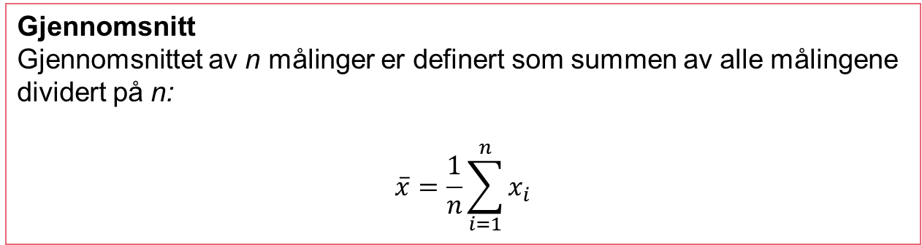
Statistisk analyse
En statistisk analyse kan avdekke trender og mønstre i dataene våre.
Det er viktig å ha kontroll på feil og måleusikkerhet!
Vi gjør ofte mange målinger for å minske usikkerheten i måledataene våre.
Gjennomsnitt
Gjennomsnittet av n målinger er definert som summen av alle målingene dividert på n:
$$\overline{x}=\frac{1}{n}\sum_{i=1}^{n}{x_{i}}$$

Slide 5
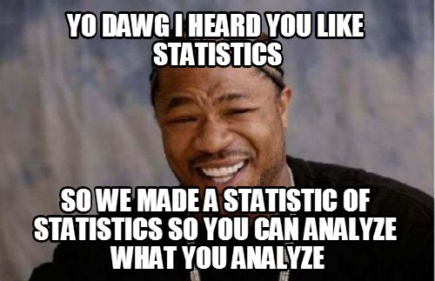

Slide 6
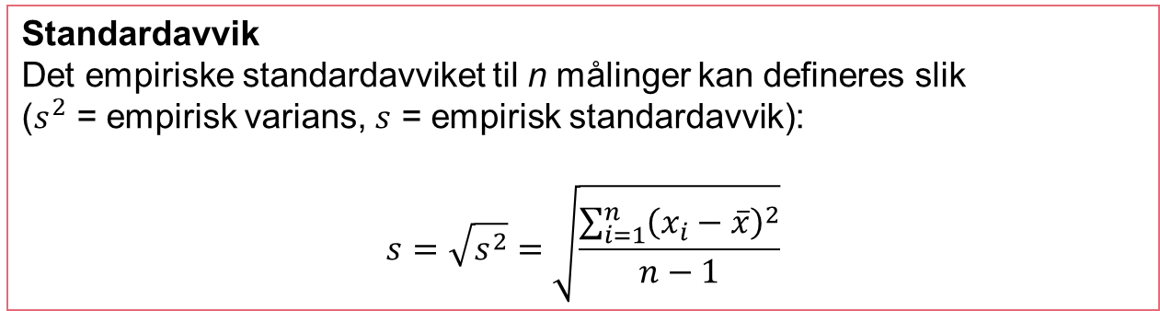
Målinger på spredning av dataene
Vi har flere målinger for spredning av målinger: varians og standardavvik er de vanligste.
Standardavviket er definert som den positive kvadratrota av variansen, og er den vanligste måter å måle statistisk spredning på.
Standardavvik
Det empiriske standardavviket til n målinger kan defineres slik
($s^{2}$ = empirisk varians, $s$ = empirisk standardavvik):
$$s=\sqrt{s^{2}}=\sqrt{\frac{\sum_{i=1}^{n}{{\left(x_{i}−\overline{x}\right)}^{2}}}{n−1}}$$

Slide 7
Problem: For få datapunkter
Ønsker å forutsi verdier ved T = 50 °C og T = 200 °C.
Temperatur (°C) | NH₃, løselighet (g/100 mL H₂O) | NaCl, Løselighet (g/100 mL H₂O)
0 | 88.5 | 35.7
20 | 56.0 | 35.9
40 | 34.0 | 36.4
60 | 20.0 | 37.1
80 | 11.0 | 38.0
100 | 7.0 | 39.2

Slide 8
Regresjon

Slide 9
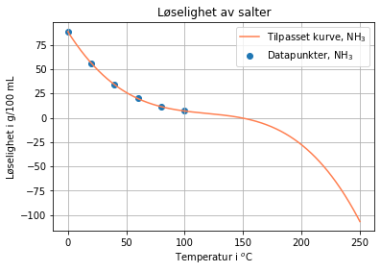
Regresjon
Regresjon
Regresjon betyr å finne en funksjon som er best mulig tilpasset alle punktene i et datasett.
Notes:
Diskusjon: Er regresjonen ovenfor god?

Slide 10
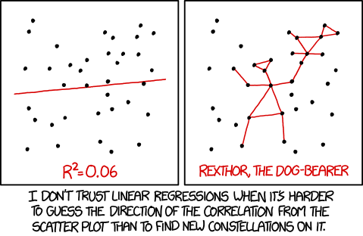
Regresjonsanalyse
Det finnes mange typer regresjon, og de ulike metodene gir ulike kurver.
Vi kan teste hvor godt modellen vår passer med dataene våre ved å gjøre ulike analyser. En vanlig analyse er å finne R² (determinasjonskoeffisienten).
R² ligger mellom 0 og 1, der 1 er
best mulig tilpasning.

Slide 11
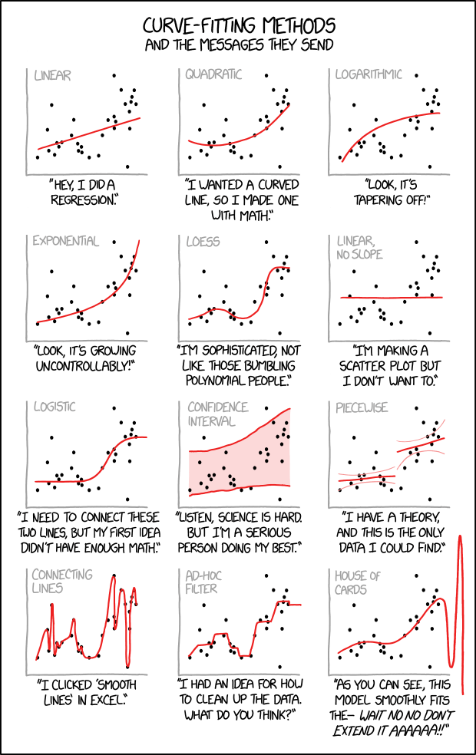

Slide 12
Regresjon = modell
Når vi utfører regresjon, lager vi en modell for utviklingen i datasettene våre.
Ofte benytter vi (eller datamaskinen) minste kvadraters metode til å estimere den modellen (funksjonen) som minimerer standardavviket.
Med en modell kan vi ekstrapolere (forutsi utvikling framover).
En må være svært forsiktig med ekstrapolering!
En R²-verdi nær 1 er ikke ensbetydende med at modellen er god!

Slide 13
Gyldighetsområde

Slide 14
Vi gjør en regresjon!
Temperatur (°C) | NH₃, løselighet (g/100 mL H₂O) | NaCl, Løselighet (g/100 mL H₂O)
0 | 88.5 | 35.7
20 | 56.0 | 35.9
40 | 34.0 | 36.4
60 | 20.0 | 37.1
80 | 11.0 | 38.0
100 | 7.0 | 39.2
Notes:
Livekoding av regresjon.

Slide 15
Hva skal dere kunne?
Lese filer og sortere fildata.
Definere begrepet regresjon.
Utføre regresjon på datasett.
Kritisk vurdere regresjonsmodeller.
Lage egne funksjoner for gjennomsnitt og standardavvik, i tillegg til å bruke ferdige biblioteker for å regne ut dette.

